Slide 1


结构程序设计

Slide 2
详细设计概要
详细设计阶段的根本目标是确定应该怎样具体地实现所要求的系统。
详细设计包括：接口设计和过程设计

Slide 3
详细设计概要
接口设计包括：
软件构件之间的接口；
详细设计阶段需要明确定义每个构件的各个接口函数的返回值类型、参数表中各参数的类型；
模块和其他非人的消息生产者和消费者（如其他外部实体）的接口；
人（如用户）和计算机间的接口，即人机界面。

Slide 4
过程设计
过程设计：在使用程序设计语言编制程序之前，需要对所采用算法的逻辑关系进行分析，设计出全部必要的过程细节，并给予清晰的表达，使之成为编码的依据。
结构化程序设计技术是详细设计的逻辑基础。

Slide 5
结构程序设计
结构程序设计的概念最早由E.W.Dijkstra在1965年提出，他指出：“可以从高级语言中取消GOTO语句”，“程序的质量与程序中所包含的GOTO语句的数量成反比”。
1966年Bohm和Jacopini证明了，只用3种基本的控制结构就能实现任何单入口单出口的程序。这3种基本的控制结构是“顺序”、“选择”和“循环”。
1968年Dijkstra再次建议，从一切高级语言中取消GOTO语句，只使用三种基本控制结构编写程序。

Slide 6
结构程序设计
结构程序设计的经典定义如下所述：“如果一个程序的代码块仅仅通过顺序、选择和循环这3种基本控制结构进行连接，并且每个代码块只有一个入口和一个出口，则称这个程序是结构化的。”
对经典定义的扩充“结构程序设计是尽可能少用GOTO语句的程序设计方法。最好仅在检测出错误时才使用GOTO语句，而且应该总是使用前向GOTO语句。”

Slide 7
结构程序设计
经典的结构程序设计：如果只允许使用顺序、IF-THEN-ELSE型分支和DO-WHILE型循环这3种基本控制结构实现单入口单出口的程序
扩展的结构程序设计：如果除了上述3种基本控制结构之外，还允许使用DO-CASE型多分支结构和DO-UNTIL型循环结构
修正的结构程序设计：如果再加上允许使用LEAVE(或BREAK)结构

Slide 8
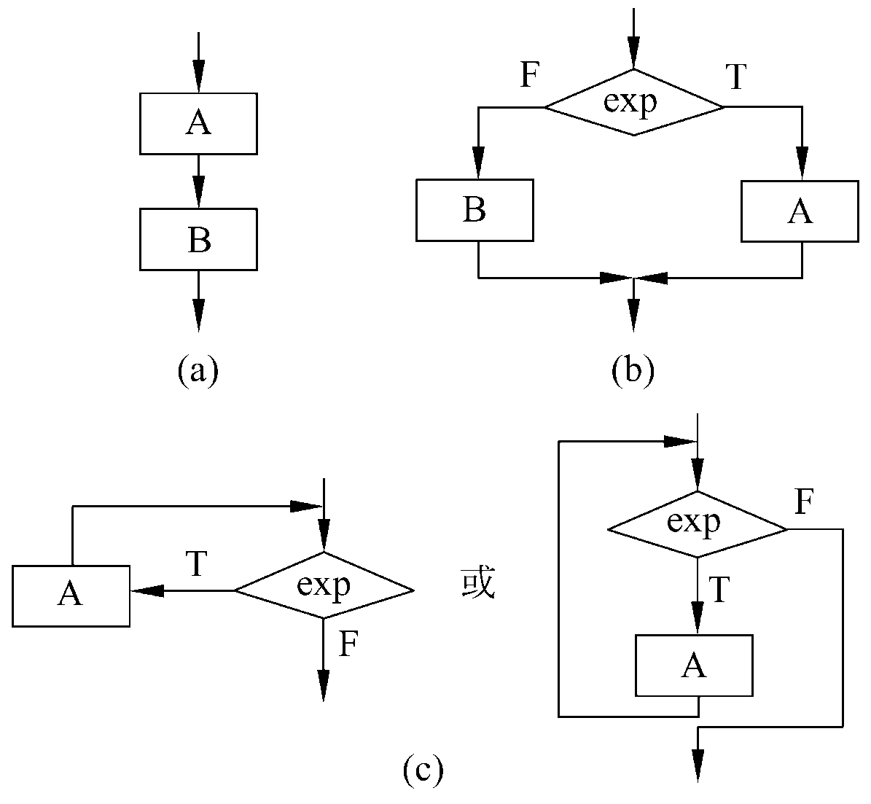
结构程序设计

Slide 9
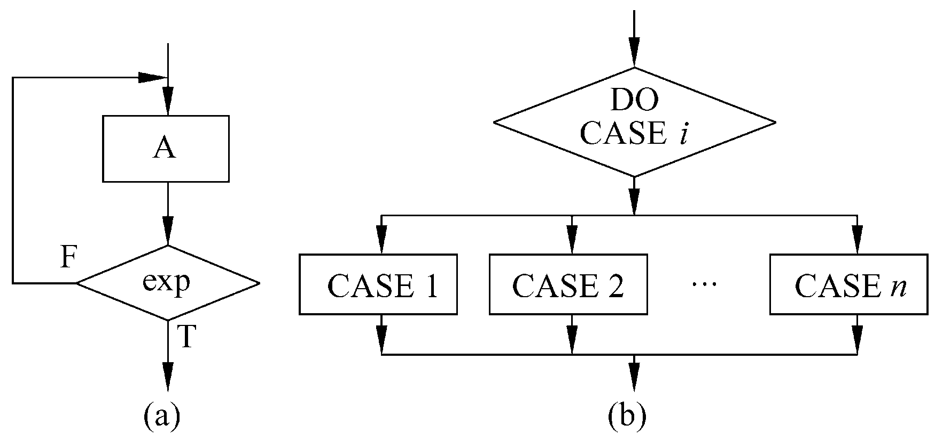
结构程序设计

